Slide 1

Justinas marcinkevičius (1930 – 2011)

Slide 2
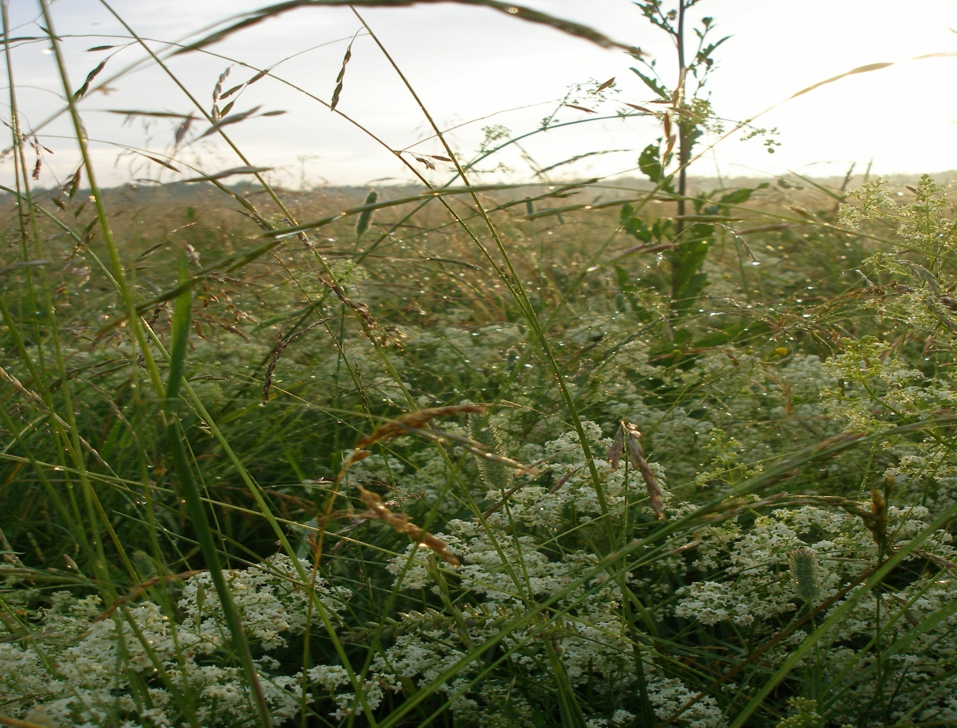
Gerumas tas gyvenimas...

Slide 3
Kas rūpi lyriniam subjektui?
Apkabink mane, kad būčiau gyvas,
Lūpomis išnešk iš tos tamsos,
Kur dvasia, netekusi drąsos,
Suka pustuštes vienatvės girnas,
Atsiskyrusi ir atskirta.
“Amžiaus pabaiga”

Slide 4
Šiandien širdį pasivaikščioti išleisiu.
Aš tai neisiu, aš tai niekur neisiu.
Aš prašau: tik nesumindžiokit širdies!
“Toks vakaras”

Slide 5
Gerųjų žodžių kryptimi
Praplėsk pasaulį, padaryk jį
Vienu gyvenimu gilesnį.
“Gerųjų žodžių kryptimi”

Slide 6
Tavo tikėjimą, žole, renkuos –
Kvapnų tikėjimą, žalią, minkštą.
Veidu krentu į tavo rankas:
Šitaip tik meldžiamės arba mirštam.
“Nusilenkimas žolei”

Slide 7
Kas aš be medžio, be žolės, be paukščio,
be priėjimo prie žmogaus, be žvilgsnio,
kuris mane sutinka ir palydi?
“Prisipažinimas”

Slide 8
TĖVYNĖ
ISTORIJA - DABARTIS
MOTINA
DUONA
ATSAKOMYBĖ
PAREIGA
GERUMAS
DORA
KŪRYBOS TEMOS

Slide 9
Apdovanojimai
1957 m. Lietuvos respublikos valstybinė premija už poemą „Dvidešimtas pavasaris“;
1965 m. „Poezijos pavasario“ laureatas;
1969 m. Lietuvos respublikos valstybinė premija už dramą - poemą „Mindaugas“;
1993 m. Gedimino III laipsnio ordinas;
1997 m. Gedimino I laipsnio ordinas;
2000 m. Literatūrinė „Varpų“ premija;
2001 m. Nacionalinė kultūros ir meno premija;
2003 m. Vytauto Didžiojo ordino Didysis Kryžius;
2005 m. Pasaulinės intelektinės nuosavybės organizacijos apdovanojimas;
2005 m. Baltijos Asamblėjos premija;
2009 m. Vilniaus mero premija;
2009 m. Literatūrinė Vaižganto premija
Visuotinė lietuvių enciklopedija. Vilnius, 2008, t. 14.

Slide 10
“Gerųjų žodžių kryptimi”
Gerųjų žodžių kryptimi
praplėsk pasaulį,padaryk jį
vienu gyvenimu gilesnį.
Čia krinta vargšės mūsų viltys
ir nieks jų nerenka.Kaip lapai
po žodžiais čeža mūsų mintys.
Stovėdamas tarp jų,esi
tu žemės medis,nes viršūnė
nuo vakar lig rytoj siūbuoja.
Bet šaknys daug giliau.Iš ten
sapnai ir liūdesys iškyla.
Tamsus tenai buvimo auksas.
Sakau,kam nors ir tu gražus,
su paukščiais augdamas į dangų
gerųjų žodžių kryptimi.
Pavadinimo, pirmos frazės pradžia ir teksto pabaiga ta pati. Kaip ją suprantate?
Į ką kreipiamasi pirmame posme? Kokiu tikslu?
Koks įvaizdis sieja visą tekstą?
Paaiškinkite medžio ir žmogaus paralelę. Ką simbolizuoja medis?
Žmogus – medis – pasaulio centras. Paaiškinkite, kaip tai suprantate.
Kaip suprantate IV posmą? Atkreipkite dėmesį į menines raiškos priemones. Paaiškinkite jas.
Kokia nuotaika baigiasi eilėraštis? Pakomentuokite.
Susiekite tekstą su drama “Mažvydas”. Savo argumentams pateikite citatų.

Slide 11
Užduotis
Palyginkite H. Radausko eilėraštį “Dainos gimimas” ir Just. Marcinkevičiaus eilėraštį “Gerųjų žodžių kryptimi”.

Slide 12
Kuriant pateiktis, pasinaudota D. Beitnarienės kn. “Grožinių kūrinių analizė ir interpretavimas”.

